Slide 1

1주차 시간복잡도 / 자료구조

Slide 2
과제 리뷰
Notes:
백준 그룹 들어가서 리뷰

Slide 3
과제 분석

Slide 4
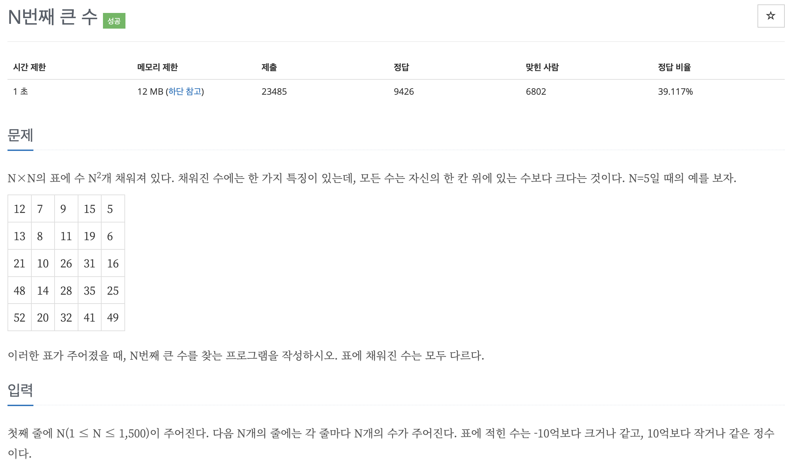

Slide 5
N번째 큰 수(시간 복잡도)
N = 1500 이지만 실질적으로 사용하는 데이터는 N^2개.
시간 제한 : 1초
nlogn 시간으로 구현된 std::sort 로도 충분히 해결 가능.

Slide 6
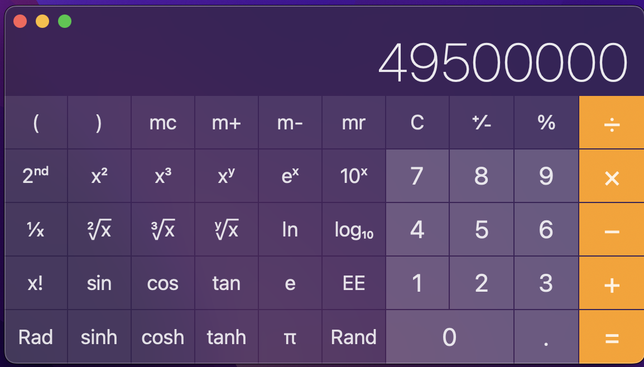
N번째 큰 수(시간 복잡도)
N = 1500 이지만 실질적으로 사용하는 데이터는 N^2개.
시간 제한 : 1초
nlogn 시간으로 구현된 std::sort 로도 충분히 해결 가능.
1500^2 * log(1500^2) ~= 2 * 1500 * 1500 * 11
정확하진 않지만, 대략 1초에 1억번의
연산을 수행한다고 어림하면 됩니다.

Slide 7
N번째 큰 수(시간 복잡도)
N = 1500 이지만 실질적으로 사용하는 데이터는 N^2개.
시간 제한 : 1초
nlogn 시간으로 구현된 std::sort 로도 충분히 해결 가능.
시간초과가 떴다면?
입력이 많아서 입력 연산 시간이 많이 든 것..

Slide 8
C++ 입출력 속도
순위 | 언어 | 입력방법 | 평균 (초)
1 | C11 | mmap | 0.043
2 | C11 | fread | 0.0799
3 | C11 | getchar | 0.3496
4 | C++ 17 | ios_base::sync_with_stdio(false); cin.tie(nullptr) | 0.5938
5 | C++ 17 | ios_base::sync_with_stdio(false); | 0.6348
7 | C11 | scanf | 0.9206
입력 속도 비교
https://www.acmicpc.net/blog/view/56
순위 | 언어 | 입력방법 | 평균 (초)
1 | C11 | fwrite | 0.4423
2 | C++ 17 | ios_base::sync_with_stdio(false); cin.tie(nullptr) | 0.827
3 | C++ 17 | ios_base::sync_with_stdio(false); cout.tie(NULL); cout << i << '\n'; | 0.8272
4 | C++ 17 | printf("%d\n",i); | 0.8624
5 | C++ 17 | cout << i << '\n'; | 0.9229
출력 속도 비교
https://www.acmicpc.net/blog/view/57

Slide 9
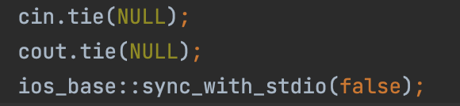
C++ 입출력 속도
입출력이 방대한 문제에 필요해요!
시간 제한이 타이트한 문제를 풀 때도 필요해요!
특히 이분탐색, dp 같은 문제..
특징
C스타일 입출력을 사용할 수 없어요.
출력이 마지막에 한꺼번에 되서 디버깅이 어려울 수 있어요.

Slide 10
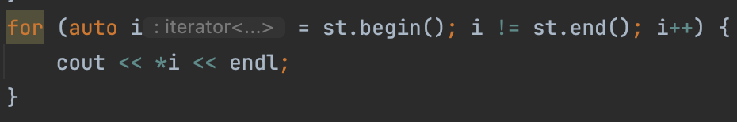
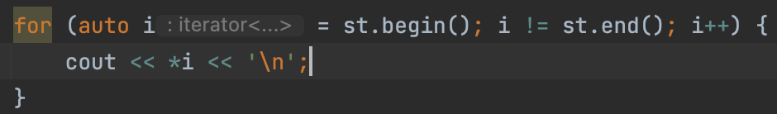
C++ 입출력 속도
<= 시간초과 코드 정답 코드=>
endl을 사용하면 한 번 사용할 때마다 버퍼를 지우기 때문에 시간이 오래걸려요.
꼭 필요한게 아니라면 ‘\n’을 사용합시다.

Slide 11
N번째 큰 수(공간복잡도)
메모리 제한 : 12MB
정수형의 크기는 4byte
N = 1500 이므로 1500 * 1500 * 4byte = 9MB
전부 받고 전부 정렬하는 방식으로 해결 가능하다는 것.
Notes:
벡터로 초기화 안하고 풀어서 시간초과난 애들 언급해주기(Array Doubling)

Slide 12
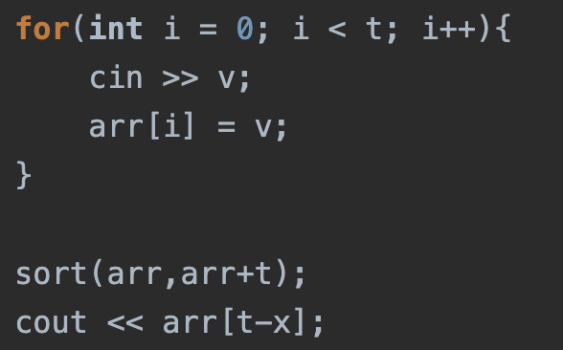
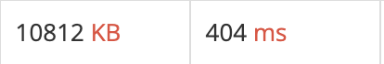

Slide 13
N번째 큰 수(공간복잡도)
하지만 …
이 문제의 메모리 제한이 9MB보다 작다면…?
생각해보세요.

Slide 14
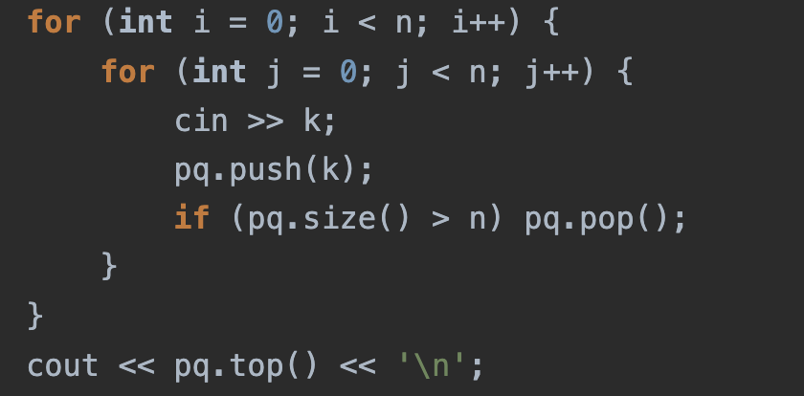
Notes:
Min-heap인거 알려주기 이 풀이가 이해 안되면 직접 min-heap에 n^2개 넣는거 생각해보고 자율적으로 검사받으라하기

Slide 15
N번째 큰 수(공간 복잡도)
정렬 상태를 유지하는 우선순위 큐를 사용
문제 풀이에 필요한 만큼의 공간만 사용

Slide 16
Trade-off
보통, 공간을 많이 사용하면 시간을 절약할 수 있어요.
반대로, 공간을 적게 사용하면 시간을 더 쓰게 되어요.
항상 그렇지는 않아요!
핵심은 문제 조건을 파악하고, 상황에 맞게 쓰는 것!

Slide 17
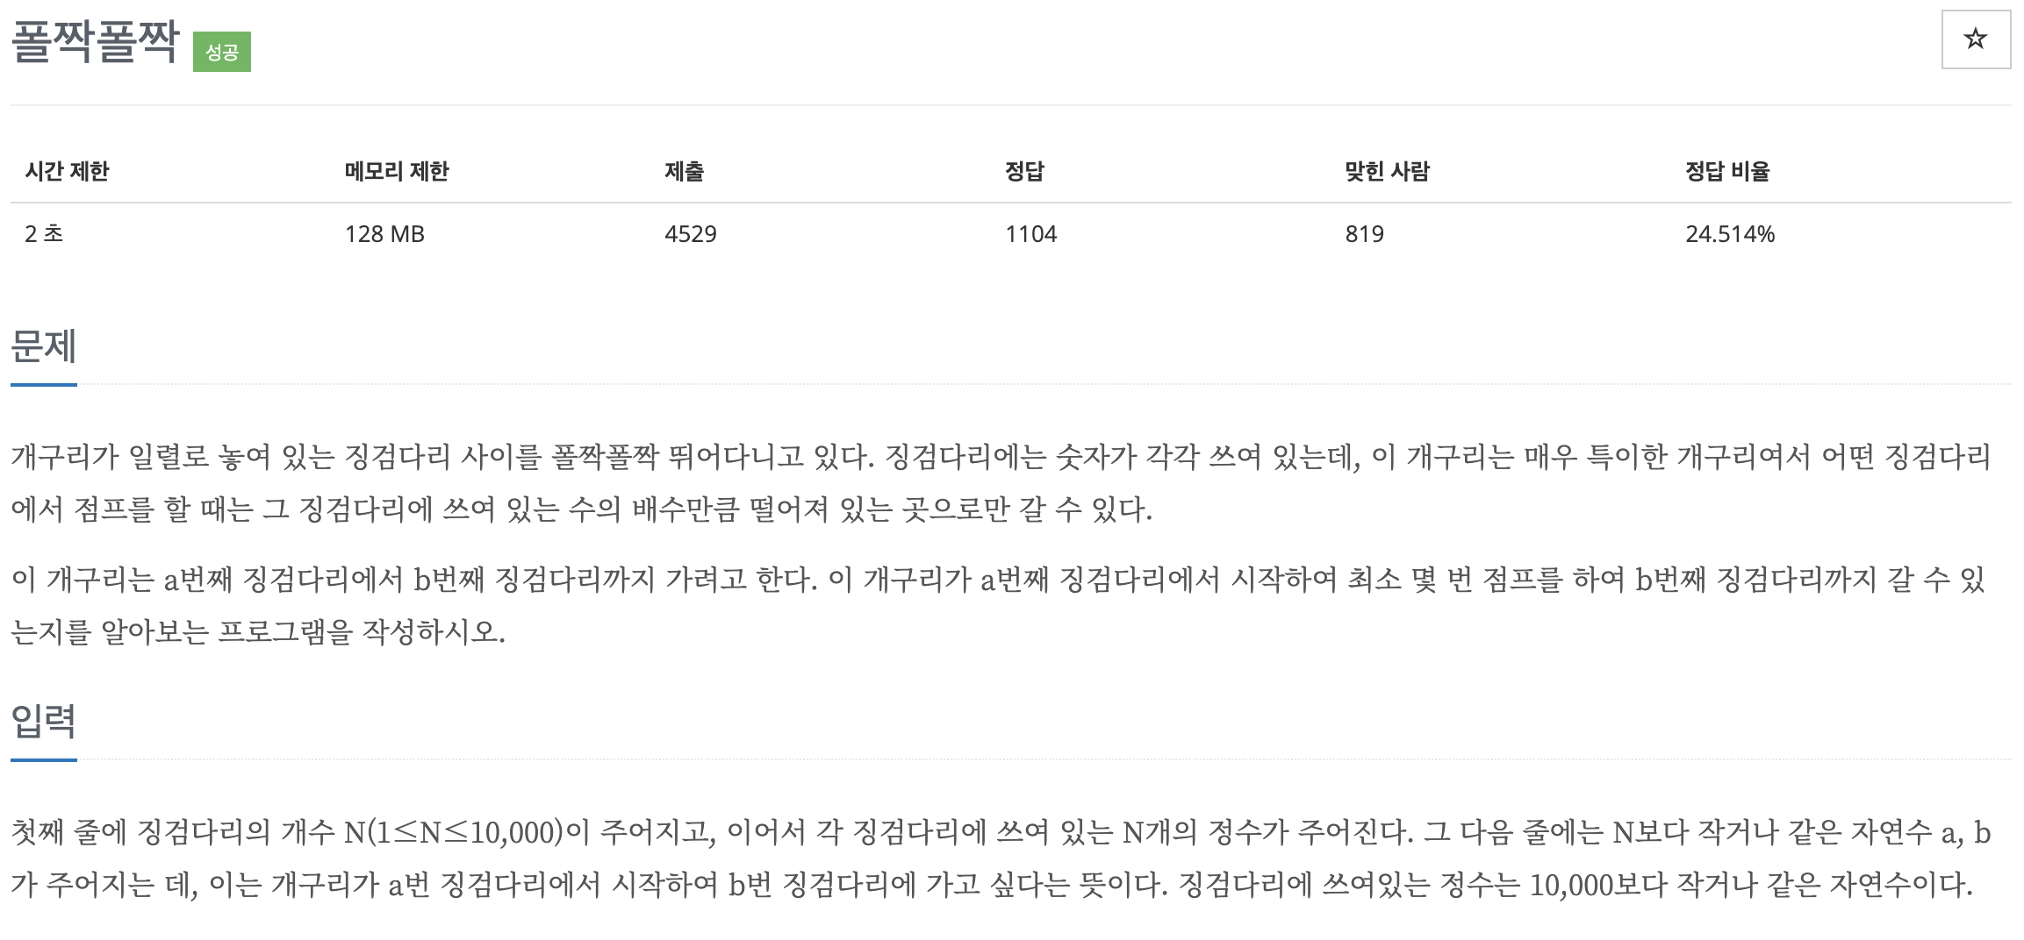

Slide 18
폴짝폴짝
무슨 문제인지 감이 잡히셨나요?

Slide 19
폴짝폴짝
문제의 복잡하고 긴 글을 모두 배제하고 나면…
그래프 구조
각 징검다리 -> 정점
징검다리에 써져있는 수의 배수 -> 간선

Slide 20
폴짝폴짝
문제의 복잡하고 긴 글을 모두 배제하고 나면…
그래프 구조
각 징검다리 -> 정점
징검다리에 써져있는 수의 배수 -> 간선
구하고자 하는 것 : 한 정점에서 다른 정점으로의 최단거리
결국 BFS

Slide 21
폴짝폴짝
글만 읽고 풀이를 떠올리는게 어려우셨나요??

Slide 22
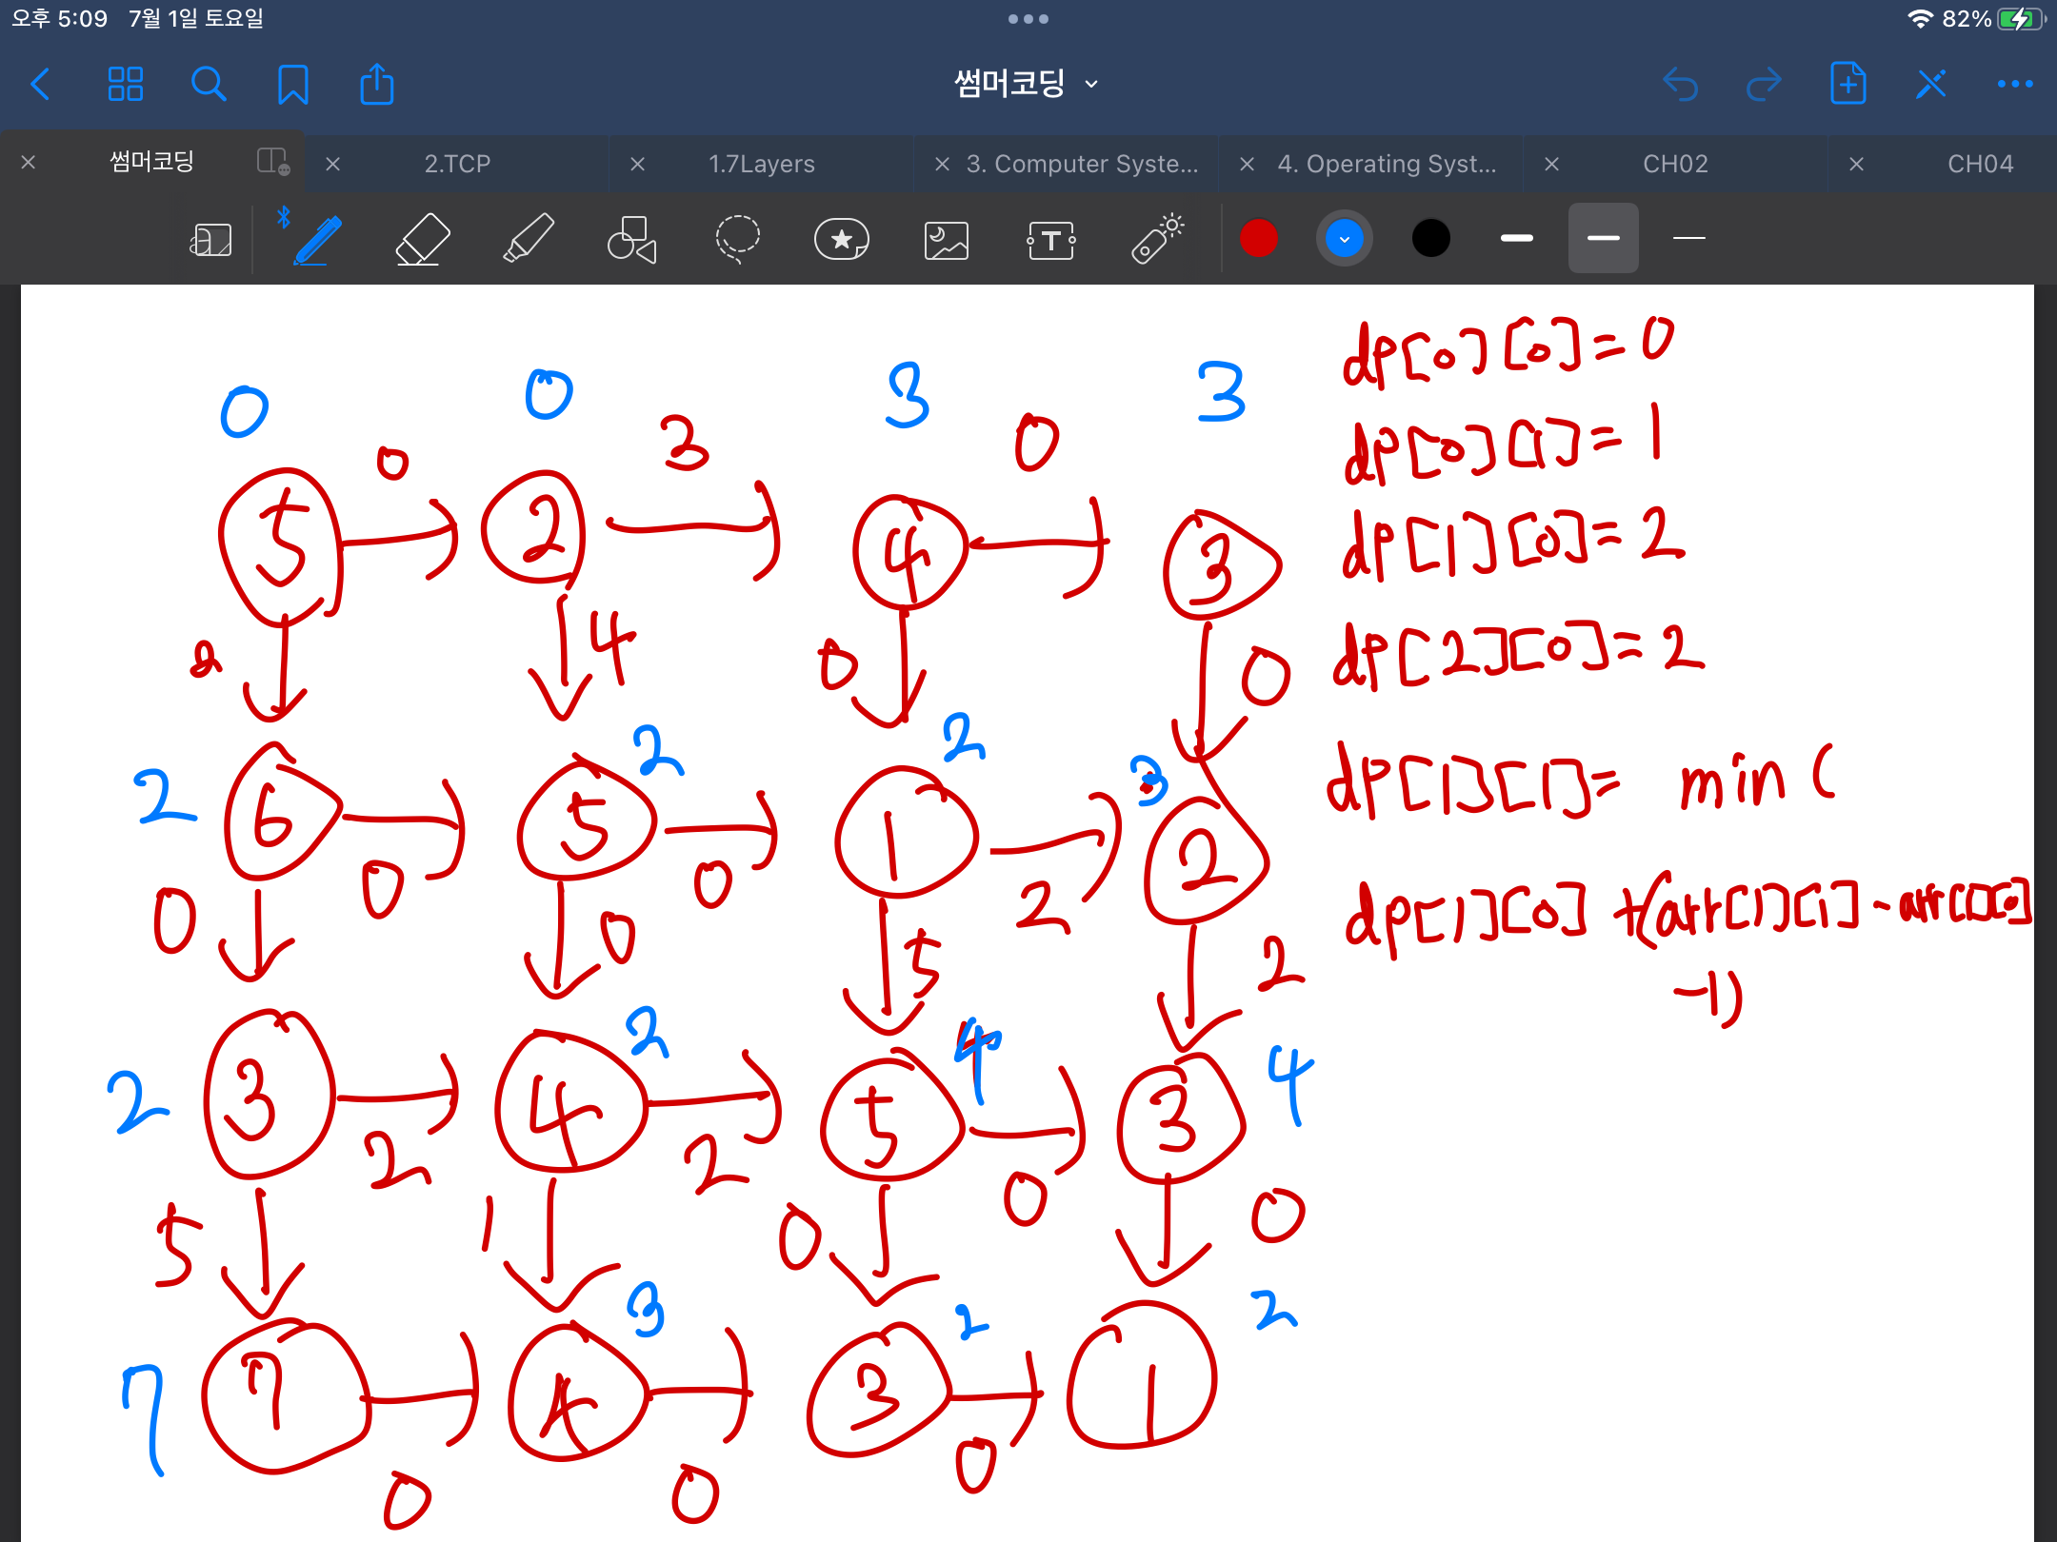
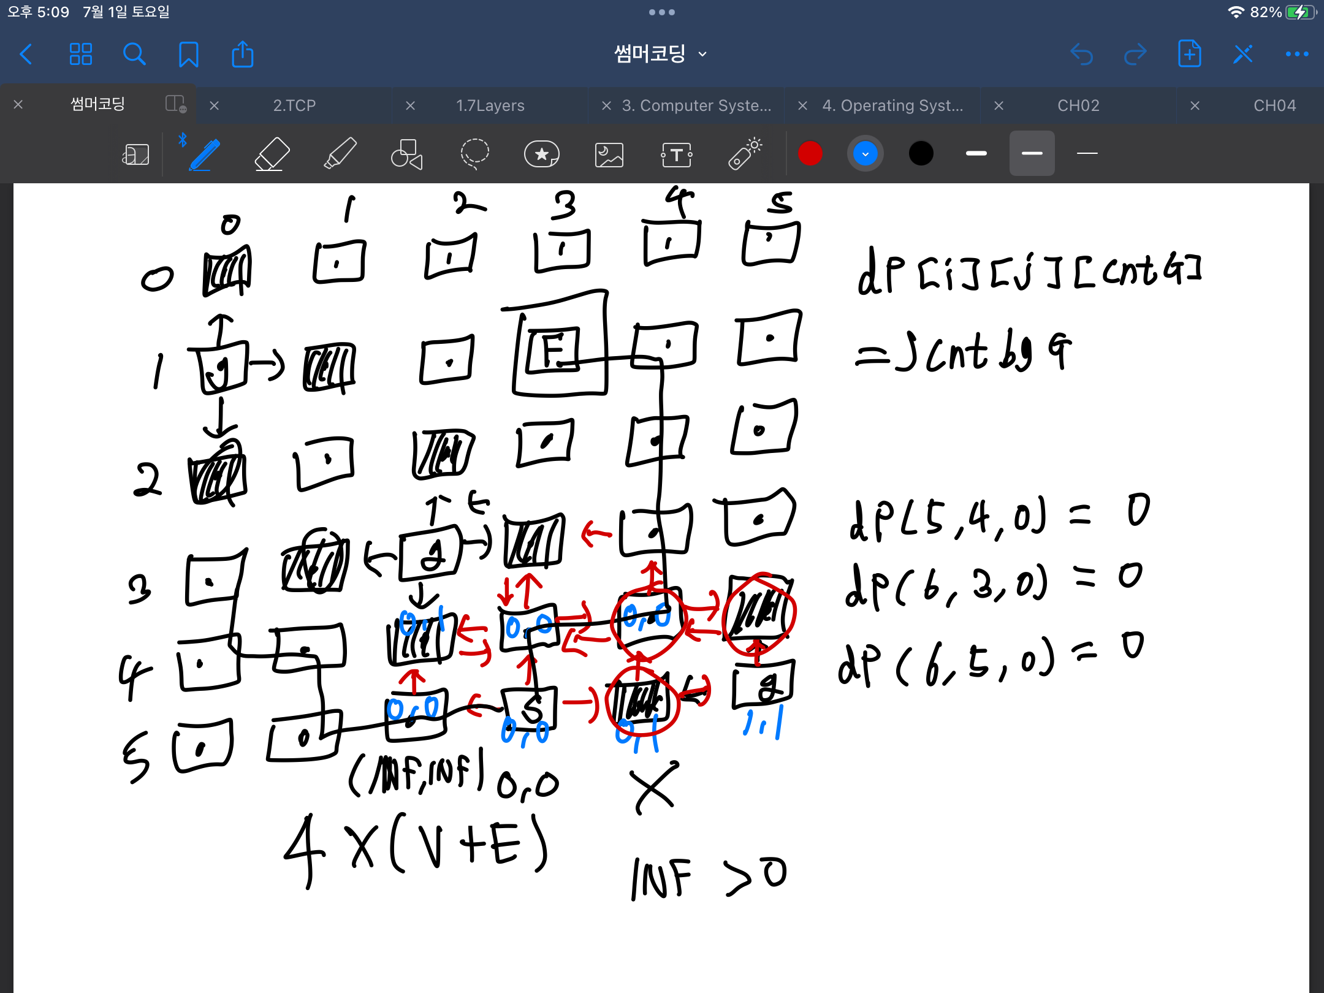
폴짝폴짝
글만 읽고 풀이를 떠올리는게 어려우셨나요??
문제 풀 땐 펜과 종이가 필수에요~

Slide 23
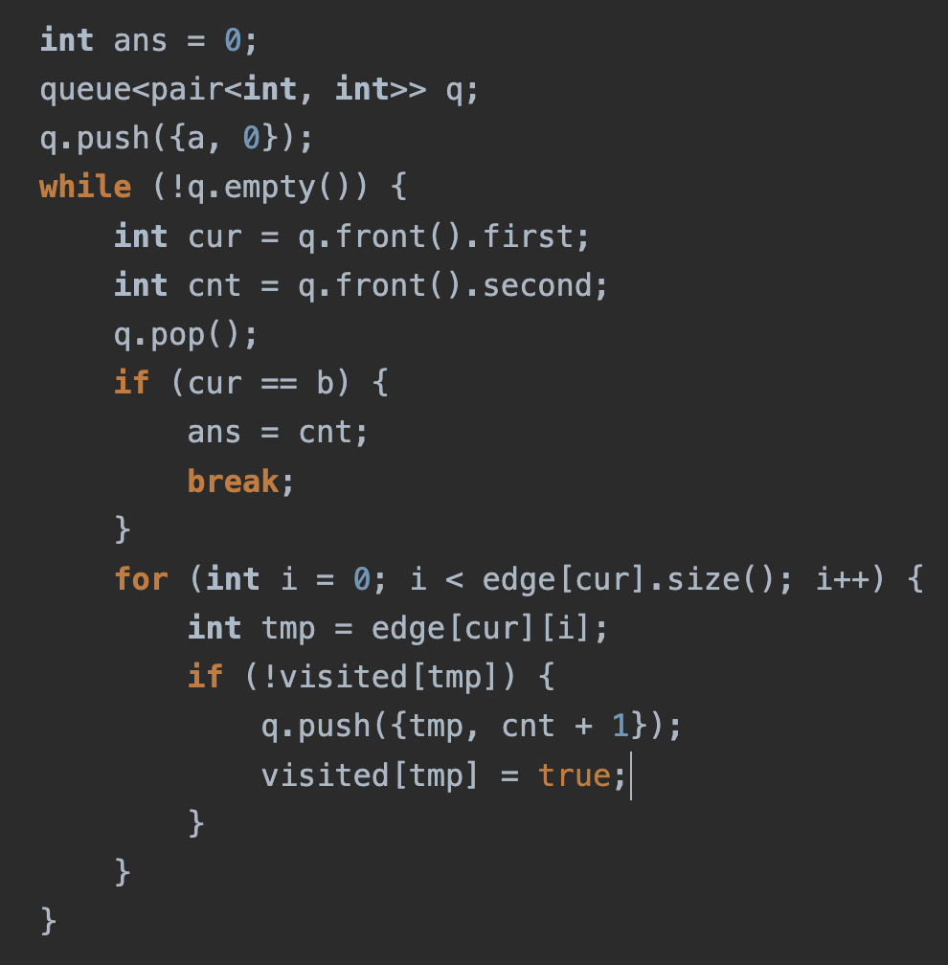
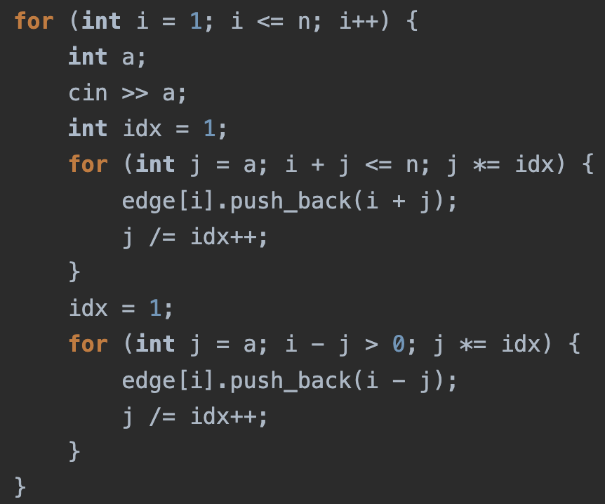
폴짝폴짝

Slide 24
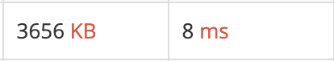
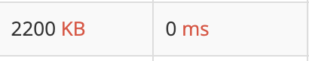
폴짝폴짝
이 코드를 더 개선할 방법?
to

Slide 25
폴짝폴짝(최적화)
이전의 코드는 모든 정점에 대한 모든 간선을 전처리하고 시작.
하지만 이 모든 정점과 간선을 다 사용할까요?

Slide 26
폴짝폴짝(최적화)
이전의 코드는 모든 정점에 대한 모든 간선을 전처리하고 시작.
하지만 이 모든 정점과 간선을 다 사용할까요?
전처리를 하지 않고, bfs를 돌리는 시점에서 꼭 필요한 것만 사용하면 시간과 공간을 절약할 수 있어요.
이것이 최적화!
Notes:
최적화 개념은 뒤에 소개

Slide 27
자료구조
데이터를 효율적으로 접근/삽입/삭제/수정 할 수 있는 데이터의 구조.
알고리즘 뿐만 아니라 여러 분야에서 널리 사용되어요.
핵심은 상황에 맞는 자료구조를 선택하는 것.

Slide 28
STL
자료구조를 사용하기 쉽게 정의된 C++의 표준 템플릿 라이브러리
사용하기가 매우매우 간편해요(실제 구현에 비해)
next_permutation(), sort() 등 기초적인 알고리즘도 구현이 되어있어요.

Slide 29
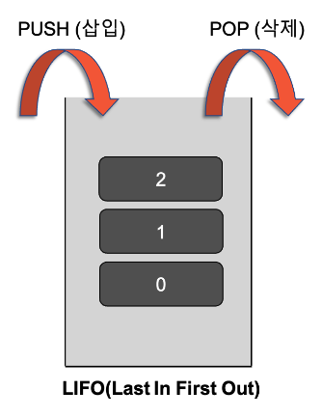
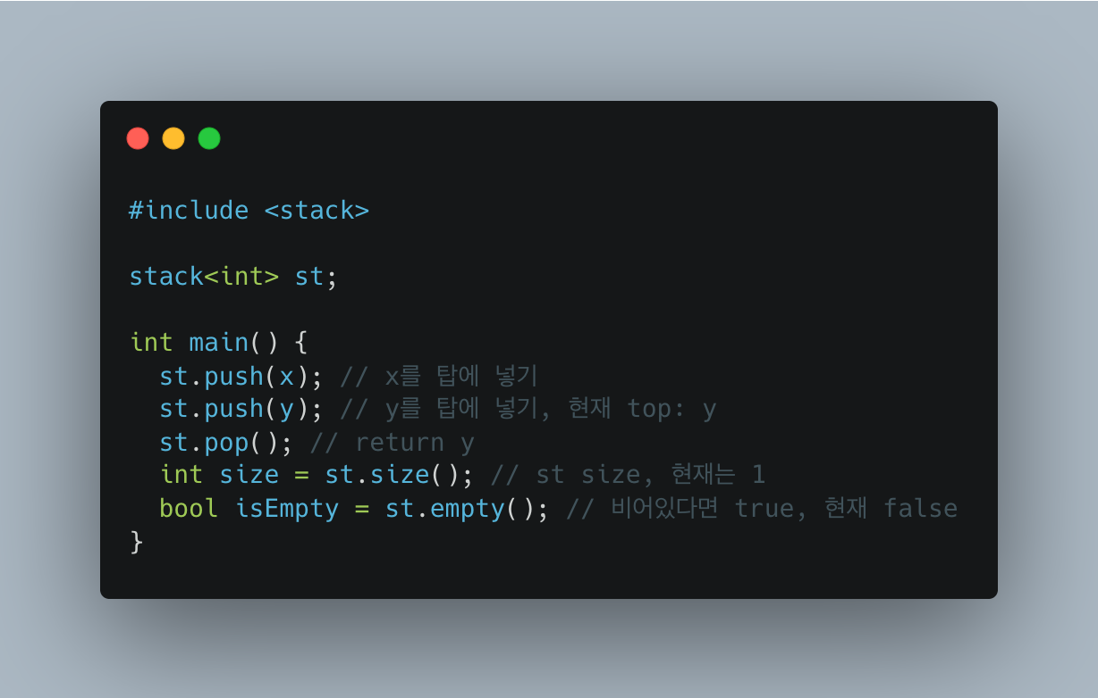
Stack
후입선출 (Last In, First Out)
접시를 쌓는다고 생각하자.
Top 에만 넣고 뺄 수 있다.
C++ STL

Slide 30
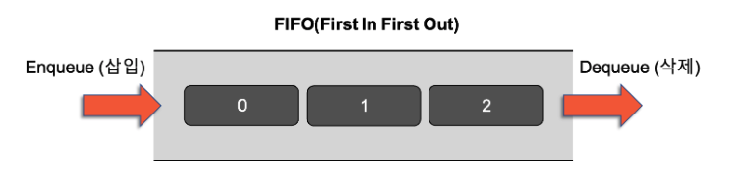
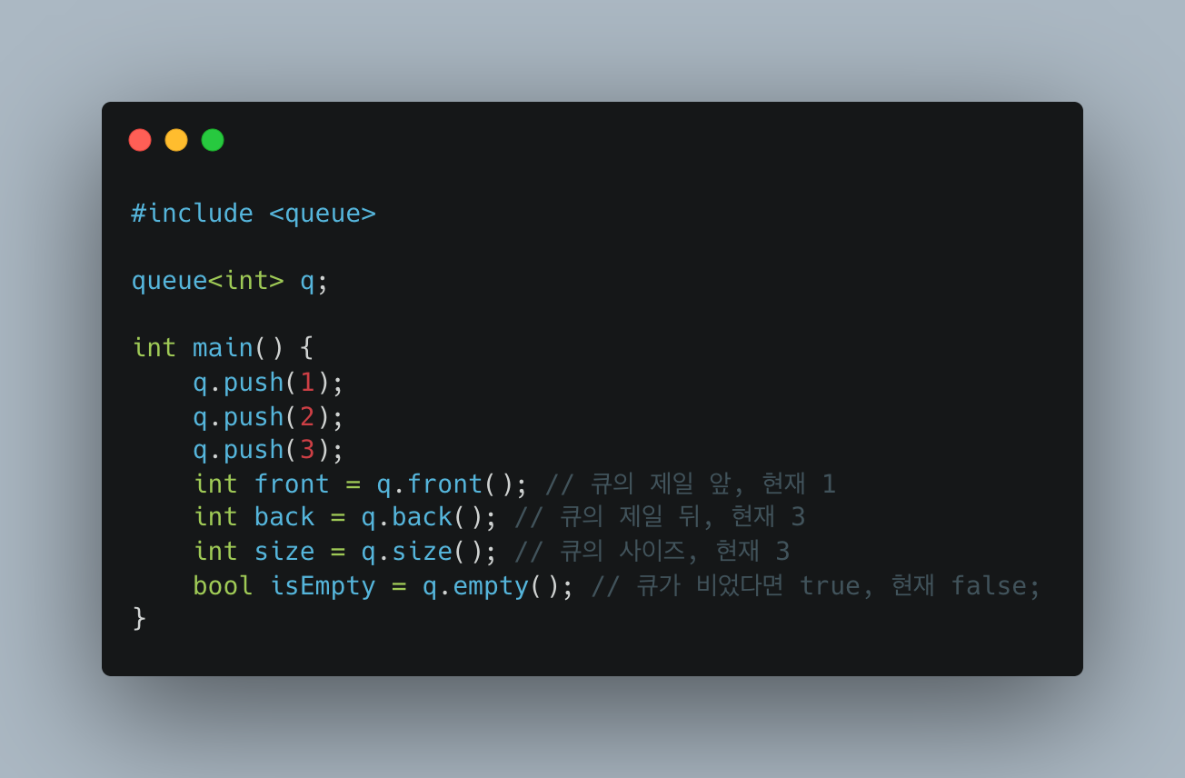
Queue
선입선출 (First In, First Out)
우리가 아는 대기 행렬의 ‘줄’이 queue이다.
C++ STL

Slide 31
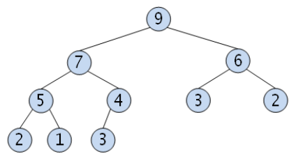
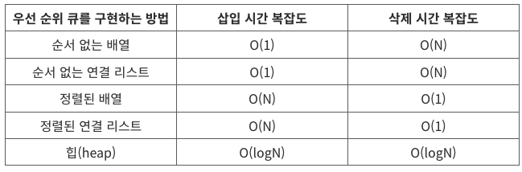
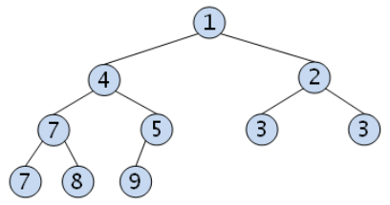
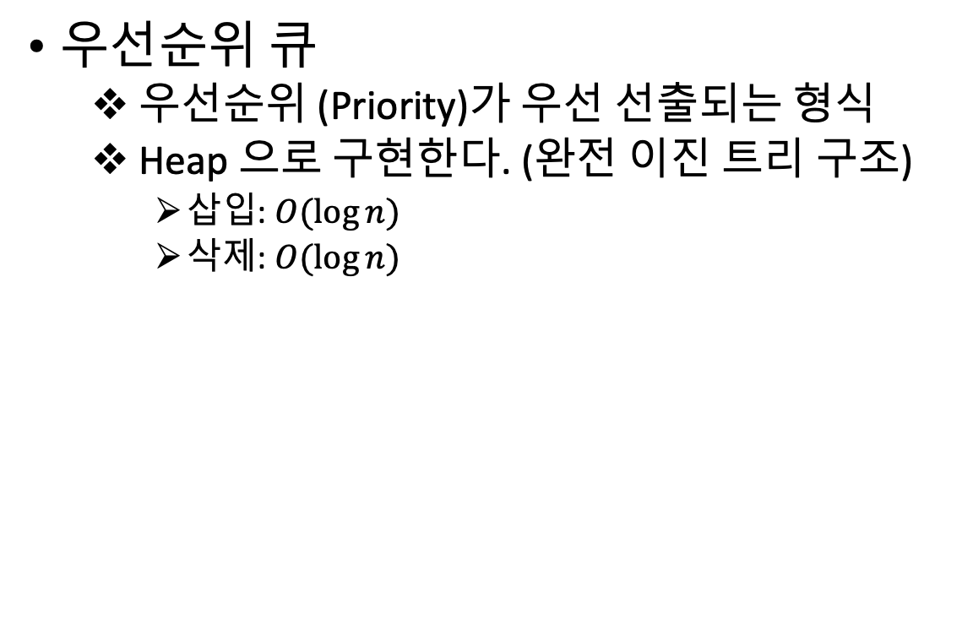
Queue – Priority Queue
우선순위 큐
우선순위 (Priority)가 우선 선출되는 형식
Heap 으로 구현한다. (완전 이진 트리 구조)
삽입: $O(\log{n})$
삭제: $O(\log{n})$
Max Heap
Min Heap

Slide 32
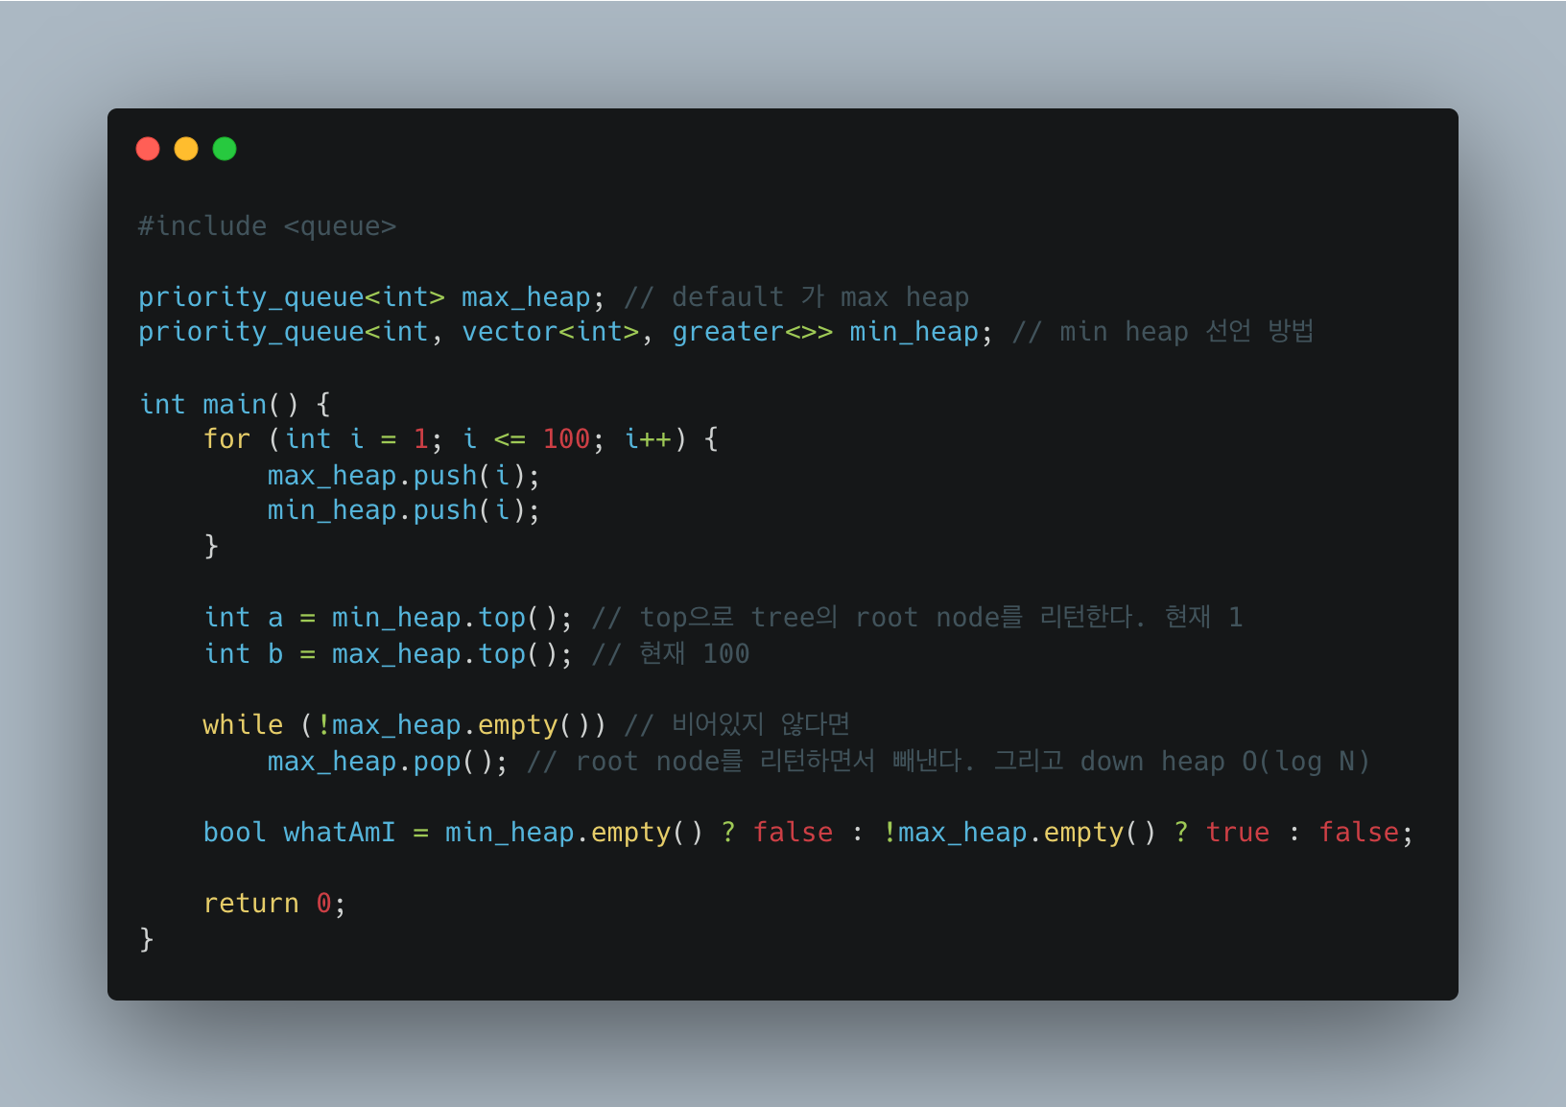
Queue – Priority Queue
C++ STL
Max Heap
Min Heap

Slide 33
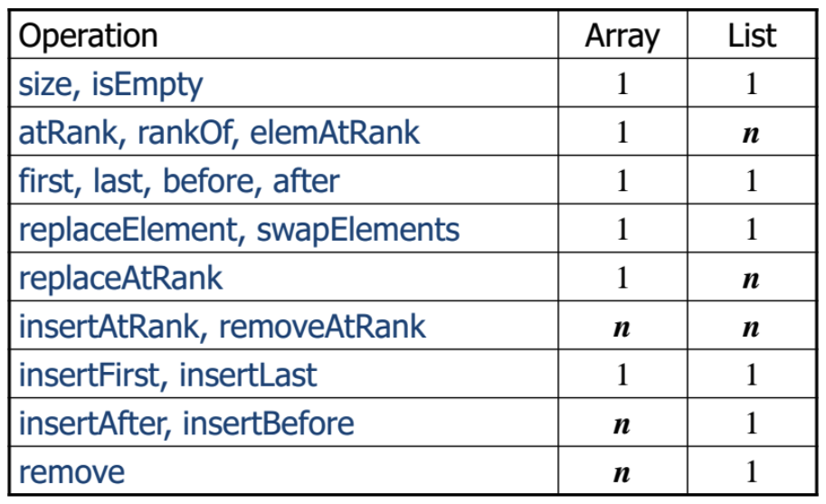
Vector
크기가 유동적인 배열이다.
중간에 삽입, 삭제를 제공한다.
사실상 수업 때 배운 Sequence이다.

Slide 34
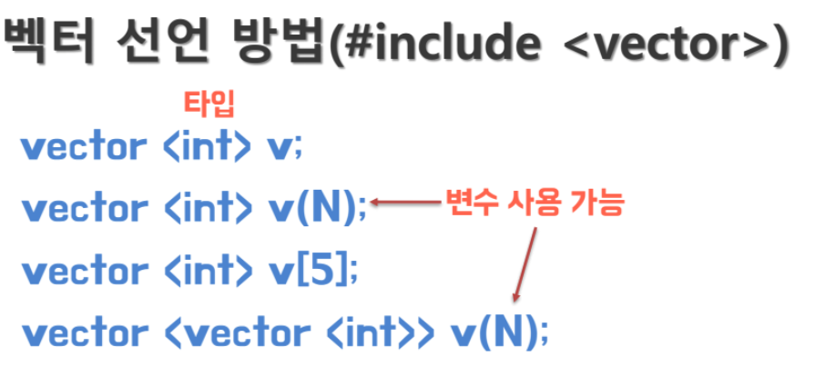
Vector - 알고리즘편
배열처럼 사용한다.
편리한 초기화
크기가 유동적
수업 때 배운 Array Doubling이 내부적으로 구현 되어있다.
편리한 함수들 제공

Slide 35
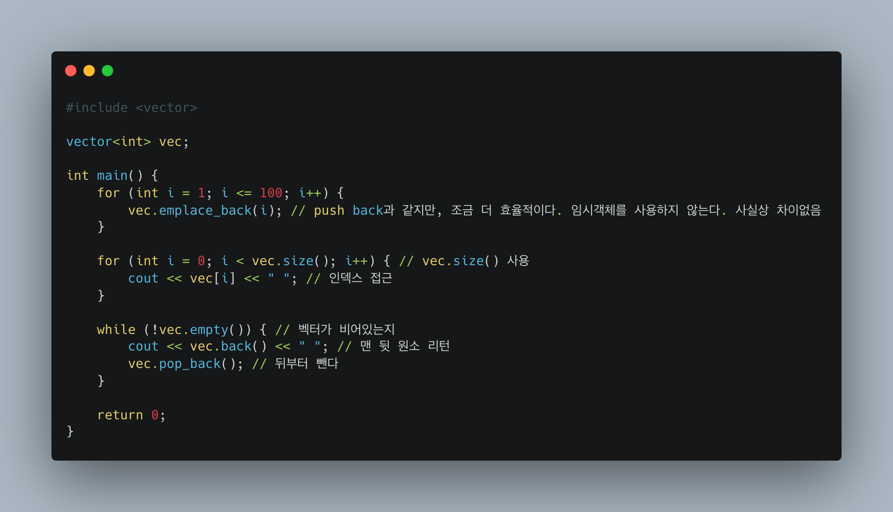
Vector - 알고리즘편
C++ STL
이 외에도 많은 메소드를 제공한다.
C++ Vector 정리 및 사용법

Slide 36
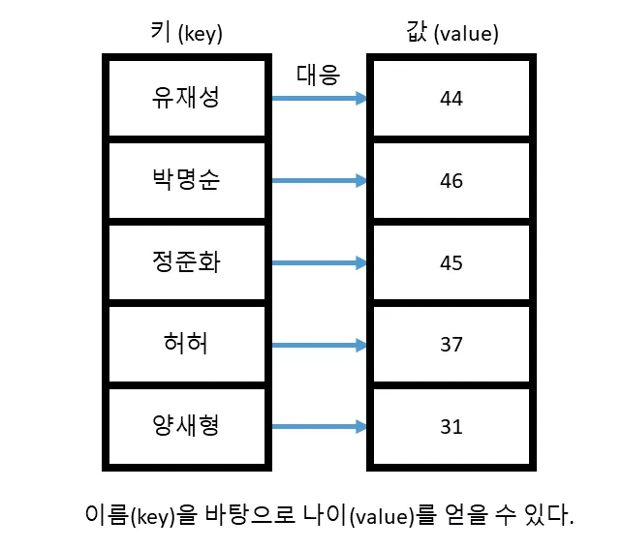
Map & Set
Map
C++ 에서는 Red-Black Tree 라는 균형 이진 트리로 구현 되어있다.
<Key, Value> 즉, 키와 데이터를 함께 가지고 있다.
Key의 중복을 허용하지 않는다 (value는 중복 가능)
중복된 key를 넣으면 마지막 값만 유효하다.
자료구조 상으로 볼때는, 순서가 보장되지 않는다.
index 형식이 아닌 iterator 형식이다
그렇기 때문에 map containe를 순회할때는 auto를 사용하면 편하다.
좀 쉽게 이해하자면, Hash를 생각하자.
실제로 Java에서는 map을 hash_map 등으로 구현할 수 있다.

Slide 37
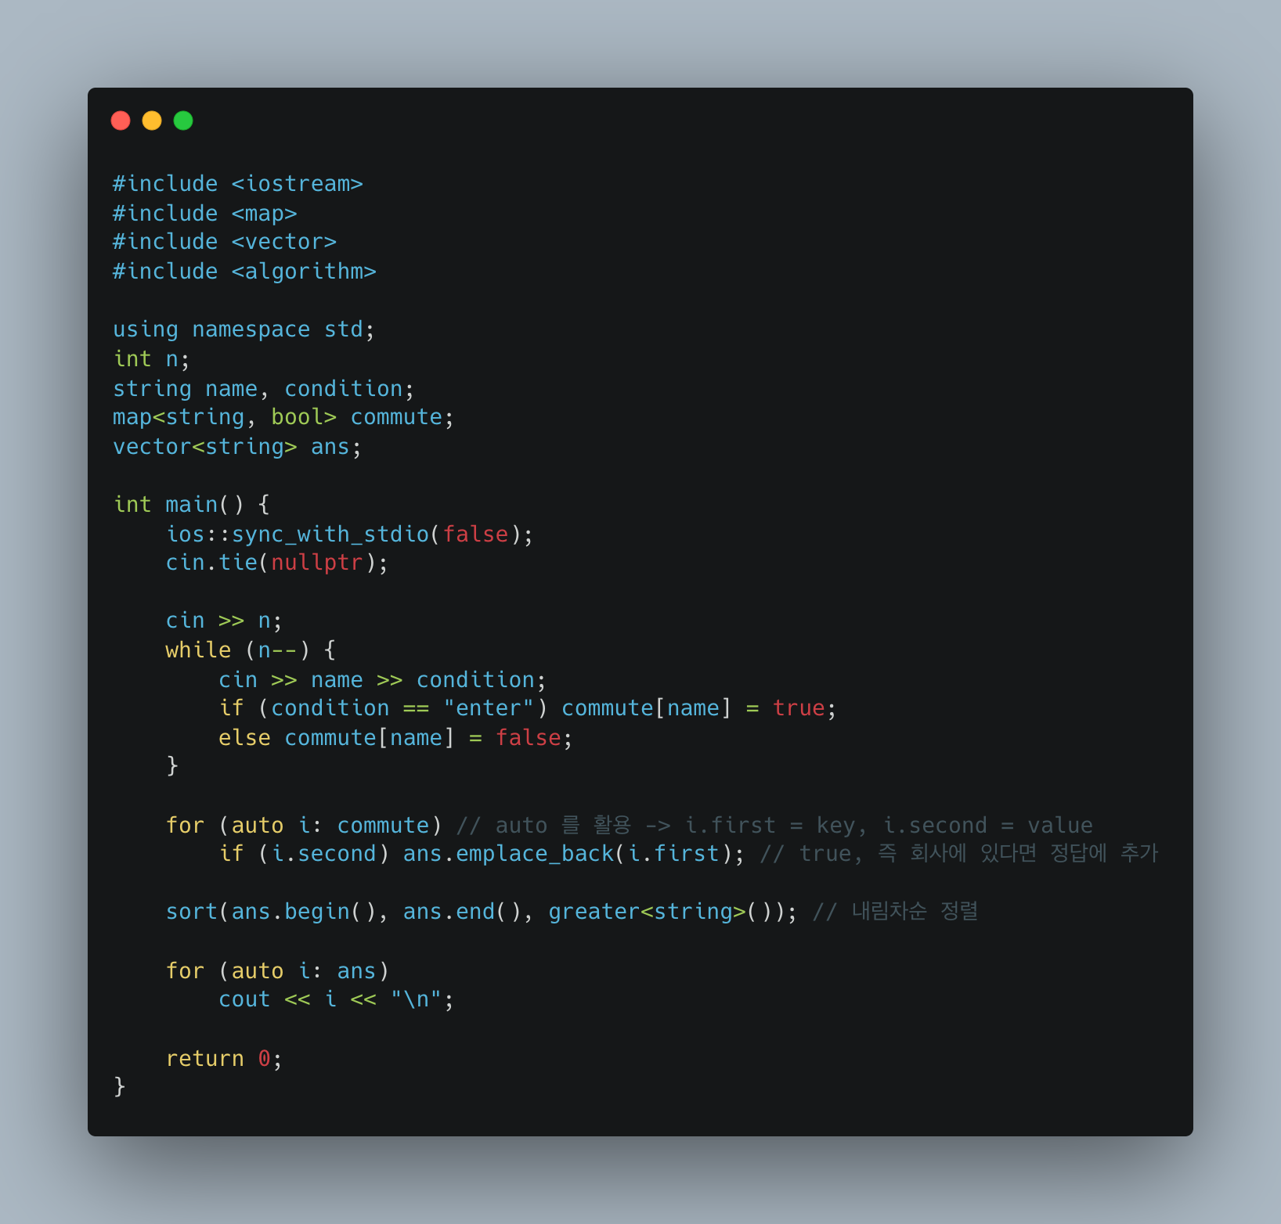
Map
C++ Map STL
종류 | 설명
#include <map> map | 키와 데이터를 값 쌍으로 사용하고, Key 중복을 허용하지 않는다. Key 값 기준으로 기본 sorting이 되어있다.
#include <unordered_map> unordered_map | 키와 데이터를 값 쌍으로 사용하고, Key 중복을 허용하지 않는다. Key 값 기준으로 정렬이 되어있지 않아, hash처럼 평균 O(1) 속도로 find 가 가능하다.
#include <map> multimap | 기본적으로 map과 같지만, Key 중복을 허용한다. Operator [] 원소 추가, 수정이 불가해 멤버함수를 이용 해야한다.
#include <unordered_map> unordered_multimap | 기본적으로 unordered_map과 같지만, Key 중복을 허용한다. Operator [] 원소 추가, 수정이 불가해 멤버함수를 이용 해야한다.
C++ Map 내부 함수
함수 | 설명
begin() end() | 시작위치 iterator 반환 끝 위치 iterator 반환, 단 끝은 빈값 (순회 때 사용할 수 있다)
clear() count(key) | 모든 원소 제거 Key 값에 해당하는 원소 개수 반환 (isExist 용도로 사용가능)
empty() insert({key, value}) | 비어있으면 true, 아니면 false 원소를 pair 형태로 삽입, operator []로도 가능하다. map[“key”] = value
erase(iter) erase(key) | Iterator가 가리키는 원소 제거 Key에 해당되는 원소 제거
find(key) | Key가 가리키는 iterator 반환, 없으면 end() 의 iterator 반환
7785 회사에 있는 사람

Slide 38
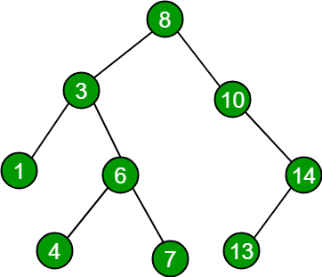
Set
Set
C++ 에서는 Red-Black Tree 라는 균형 이진 트리로 구현 되어있다.
Key 를 갖고있는 집합 개념의 자료구조
기본적으로 Key의 중복을 허용하지 않는다.
중복된 key를 넣으면 마지막 값만 유효하다.
중복을 제거한다는 생각으로도 사용 가능하다 !
index 형식이 아닌 iterator 형식이다
그렇기 때문에 map containe를 순회할때는 auto를 사용하면 편하다.
삽입하는 순서에 상관없이 정렬이 유지된다.
Map과 마찬가지로 C++에서는 unordered_set을 제공한다.
Red-black Tree로 구현된 set의 모습

Slide 39
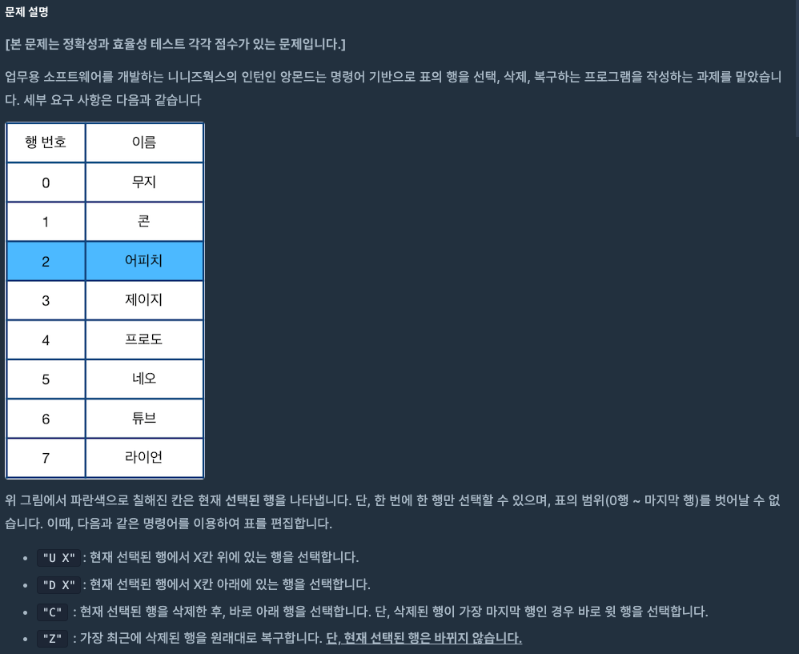
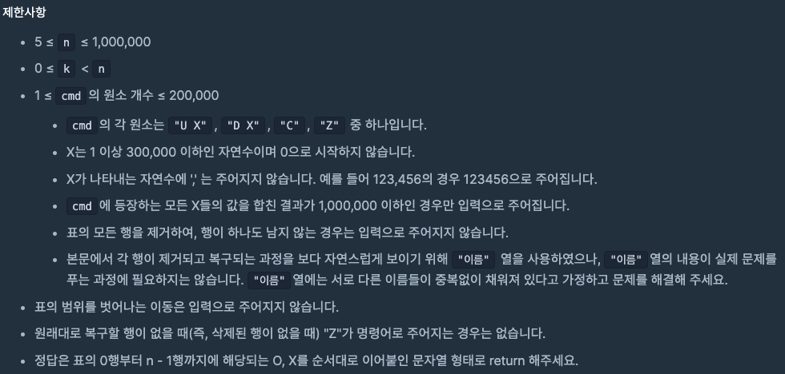
Set
C++ Set STL
종류 | 설명
#include <set> map | Key를 저장하고, Key 중복을 허용하지 않는다. Key 값 기준으로 기본 sorting이 되어있다.
#include <unordered_set> unordered_set | key를 저장하고, Key 중복을 허용하지 않는다. Key 값 기준으로 정렬이 되어있지 않아, hash처럼 평균 O(1) 속도로 find 가 가능하다.
#include <set> multiset | 기본적으로 set과 같지만, Key 중복을 허용한다. 정렬은 기본 제공한다.
C++ Set 내부 함수
함수 | 설명
Insert() erase() | 값을 삽입 값을 제거
Lower_bound(value) Upper_bound(value) | Value 보다 크거나 같은 가장 작은 원소의 iterator를 Return Value 보다 큰 가장 작은 원소의 iterator를 Return
begin() end() | 시작 iterator return 끝 iterator return
count(value) clear() | 존재하면 true, 없으면 false → find 처럼 사용할 수 있다. Set의 원소를 모두 지운다
size() empty() | Set의 원소의 크기를 return 비어있으면 true 비어있지 않다면 false를 return한다.
2021 카카오 채용연계형 인턴십 3번문제

Slide 40
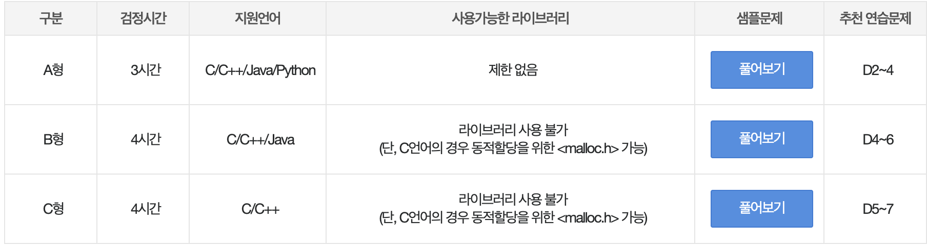
No STL?
라이브러리를 못 쓰는 코테도 있어요.
STL이 편하다고 해서 자료구조 구현 방법을 잊으면 안돼요

Slide 41
삽질?!
Notes:
잘 설계하지 않고 문제부터 풀면 삽질하게 된다
예를 들면 문제에 적합하지 않은 자료구조나 알고리즘을 사용해서 틀렸는데, 더 고치면 될줄알고 무한디버깅하는경우

Slide 42
문제 풀이 설계

Slide 43
문제 풀이 방법
1. 문제 이해
=> 어떤 상황에서 어떤 문제를 이해하는 것인지
2. 입출력 조건
=> 순서, 범위, 특수한 조건, 최소, 최대, 시간 제한, 메모리 제한
3. 풀이
=> 어떤 자료구조/알고리즘을 사용할지, 문제 조건에 부합하는지. 간단한 복잡도 계산
4. 구현/디버깅
코드 작성 / 반례 체크/ 예외 케이스/ 트러블 슈팅
5. 최적화(있으면)

Slide 44
입출력 조건
어떤 자료형으로 받을지(자료형 특성, 자료형 크기)
내가 사용할 자료형의 최대 크기 -> ex) int형 배열 최대 크기 약 2500만(전역변수 기준)
어떤 자료형에 넣고 계산할지 -> 오버플로우 주의
입력을 전부 받을지, 일부만 받을지(문제 조건, 시간, 메모리 제한)
Notes:
2500만인 이유 설명 2500만 * 4바이트 1억바이트
전역변수에 대략 1억바이트 할당할 수 있다. (개발환경마다 다르지만 보통 채점환경에선 이렇게 책정)

Slide 45
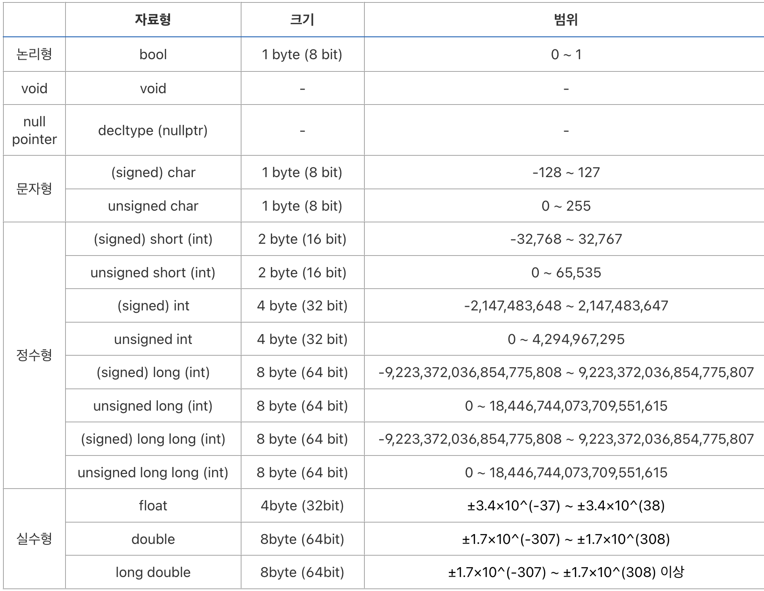
자료형 크기

Slide 46
풀이
내가 사용할 자료구조의 각 연산의 수행 속도
혹은 내가 사용할 자료구조의 특이한 점 -> ex) 벡터의 array doubling 구조
내가 사용할 알고리즘의 총 시간복잡도
그리고 그 자료구조와 알고리즘이 문제 조건에 부합한지
Notes:
과제아닌 과제로 STL별 특성(시간복잡도, 공간복잡도 같은것) 공부해보기

Slide 47
구현 / 디버깅
코드 구현에 정답은 없다.
main문에 다 넣는것도 오답은 아니다.(정답만 낸다면)
추천 : 급할수록 돌아가라.
Notes:
1트에 정답내기 어렵다.
쉬운 문제일수록(1트에 정답 낼수 있을것같은 문제) 빨리 풀어야 하고,
어려운 문제일수록 최대한 기능별로 잘 나눠서 구현하는게 좋음
특히 if문 안에 if문 많이 넣는 구조 조심(다중 if-else문 중첩 구조)
함수 안에 기능이 너무 늘어지면 -> 나중에 디버깅할때 힘듬 예상할수 없는 결과가 나오거나 손댈수 없을정도로 가서 처음부터 다시 풀어야하거나
스프링 아시나요? -> 몇몇 분들은 이미 공부하고 있던거같은데 -> 스프링의, 즉 객체지향의 제일 중요한 원칙중 하나가 단일 책임 원칙 -> 하나의 함수는 하나의 기능만 한다.
디버깅을 쉽게 하는 방법 :
일단 제일 중요한건 처음부터 최대한 잘 설계해서 -> 디버깅이 용이한 구조로 구현

Slide 48
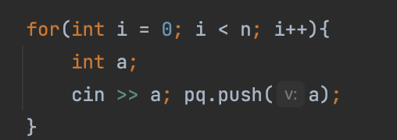
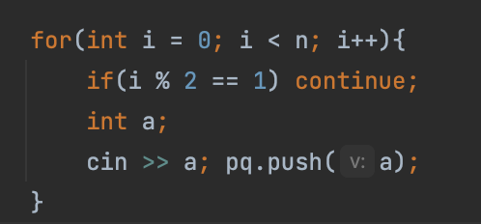
Quiz
두 반복문의 연산시간을 계산해보세요 (빅오표기법)

Slide 49
Quiz
O(n^2 * logn)
O(n/2 + (n/2)^2 * logn) = O(n^2 * logn)
하지만 같을까요?
Notes:
진짜 나이브하게는 400ms -> 200ms 이정도로 최적화됨(보통 입력이 그렇게 많진 않지만)

Slide 50
최적화
코딩테스트를 볼 때, 정답자가 다수이면 시간에 의해 합불이 갈리는 경우 있음
내가 구현한 연산이 진짜 필요한가 ? 를 판별해서 지워 나가거나
더 효율적인 방법으로 개선하는 것

Slide 51
과제 양식
1. 문제 이해
=> 어떤 상황에서 어떤 문제를 이해하는 것인지
2. 입출력 조건
=> 순서, 범위, 특수한 조건, 최소, 최대, 시간 제한, 메모리 제한
3. 풀이
=> 어떤 자료구조/알고리즘을 사용할지, 문제 조건에 부합하는지. 간단한 복잡도 계산
4. 구현/디버깅/최적화
코드 작성 / 반례 체크/ 예외 케이스/ 트러블 슈팅
5. 소감(필수 x)

Slide 52
같이 풀어봐요
센티와 마법의 뿅망치
https://www.acmicpc.net/problem/19638
문제의 시간제한/메모리제한을 확인
문제의 입력 N의 크기 확인
전반적인 문제의 조건을 확인
어떤 자료구조/알고리즘을 사용할지 결정
코드 작성
최적화

Slide 53
마무리
Notes:
1. 발표할사람 ? 2. 발표 아닌사람도 발표자료(문제풀이노트) 1개씩은 꼭 써볼것 -> 검사는 안함
3. 본인이 푼 문제중에 자신있는거 발표(내 풀이 개쩌는데? 아니면 이 문제 개어려웠는데 잘 풀었는데? 하는거)
4. 푼 문제는 남의 풀이 보는것도 좋음(백준 gok5959 검색, 블로그 검색 가능 혹은 생성형 AI한테 물어봐도됨 -> 여기서 더 개선할 방법이 있어?)

